Slide 1

基于时间和位置上下文的混合推荐技术研究
校内导师：李建欣
校外导师：王丽宏
答辩人： 佟 俊 宇
时间： 2016/12/01

Slide 2
内容提要
研究背景和意义
研究内容
论文内容目录
最近工作进展

Slide 3
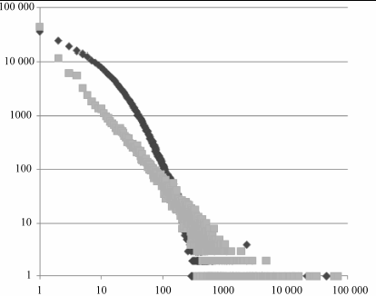
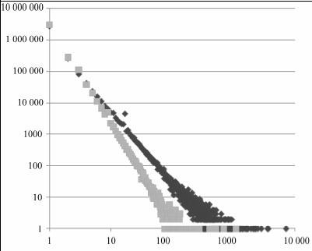
研究背景与意义
电子商务网站
用户数量
商品数量
用户的活跃度
图2：用户长尾分布[1]
商品的流行度
图1：商品长尾分布[1]
Notes:
随着网络技术的发展和人们生活水平的提高，电子商务行业迅速崛起，出现了大量的电子商务网站，不断改变人们的生活方式，网上购物已经成为生活中的普遍现象。网上购物为用户和商家提供的便利性。但是也因此带来很多问题。如：商品数量庞大，质量好坏不一，如果筛选出满足用户需求的商品，会耗费大量时间。
前人通过对Delicious 和CiteULike数据集进行分析发现如图一商品长尾现象以及图二的用户长尾现象。商品长尾表示的是在大量商品中流行度高的商品的数量远远少于流行度低的商品数量；用户长尾现象表示的是活跃度高的用户数量远远小于活跃度低的用户数量。所以对于那些流行度低的商品很少有用户知道。由此挖掘长尾商品蕴含着巨大的商业价值。因此迫切需要一种技术解决这个问题。

Slide 4
研究内容
研究内容结构图
推荐模型
数据预处理
抽取上下文信息
构建融合推荐模型
构建特征工程

Slide 5
研究内容
推荐模型结构图
数据预处理
抽取上下文信息
特征
工程
推荐算法融合
特征提取
逻辑回归模型
时间上下文分析
抽取时间上下文信息
特征表达
基于知识的推荐模型
topK推荐集
数据
地理位置信息填充
抽取位置上下文信息
特征选择模型构建
。。。
其他分类模型

Slide 6
论文内容目录
第一章绪论
1.1 研究背景
1.2 国内外研究现状
1.2.1 推荐系统基础算法研究
1.2.2 混合推荐技术研究
1.2.3 基于上下文的推荐技术研究
1.3 研究目标和内容
1.4 本文的组织结构
1.5 本章小结

Slide 7
论文内容目录
第二章 基于上下文的混合推荐研究的相关技术和方法
2.1 基于时间上下文推荐相关技术和方法
2.2 基于位置上下文推荐相关技术和方法
2.3 混合推荐系统相关技术和方法
2.3.1 混合推荐技术的框架设计
2.3.2 混合推荐技术基础算法选择
2.4 特征选择的相关技术和方法

Slide 8
论文内容目录
第三章 商品推荐的特征工程构建与分析
3.1 概述
3.2 用户历史数据集分析
3.3 基于用户历史记录的特征选取
3.3.1 基于用户的特征
3.3.2 基于商品的特征
3.3.3 基于用户与商品的特征
3.3.4 基于商品类别特征
3.3.5 基于用户与商品类别的特征
3.3.6 基于商品与商品类别的特征
3.4 特征选择方法设计
3.5 实验与结果分析

Slide 9
论文内容目录
第四章 时间上下文和位置上下文分析与应用
4.1 概述
4.2 基于时间上下文的分析与应用
4.2.1 基于时间窗口的分析与应用
4.2.2 基于时间衰减函数的分析与应用
4.3 基于位置上下文的分析与应用
4.3.1 缺失位置信息的预测
4.3.2 位置信息的分析与应用
4.4 实验与结果分析

Slide 10
论文内容目录
第五章 混合推荐框架设计与实现
5.1 概述
5.2 基础推荐算法选择
5.3 混合框架设计
5.4 实验与结果分析

Slide 11
最近工作进展
正在写小论文
论文结构
摘要
介绍（introduction）
特征工程
特征提取
特征选择
上下文（时间与位置上下文）应用和混合推荐算法
实验
结论

Slide 12
谢谢！

